Slide 1
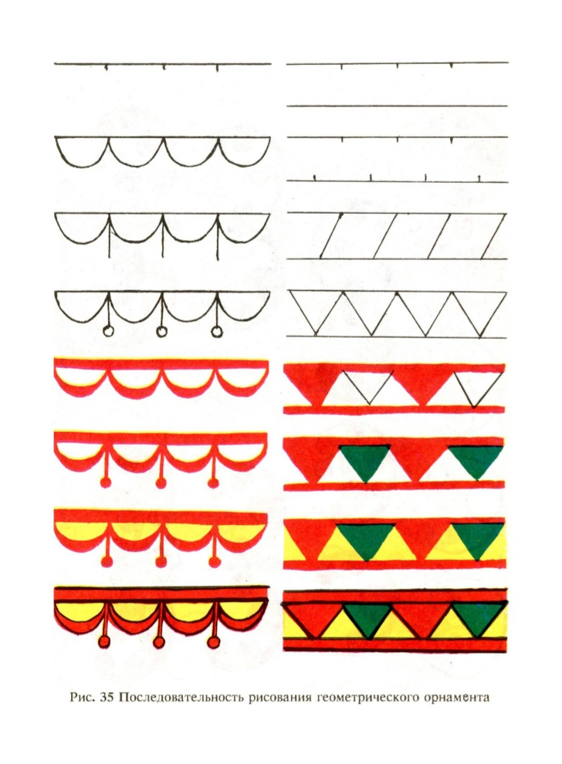

Корней Чуковский
ТАРАКАНИЩЕ
Проект- книга в картинках.
Авторы проекта ученики 5х классов
МБОУ « СОШ №2» г.Корсаков

Slide 2
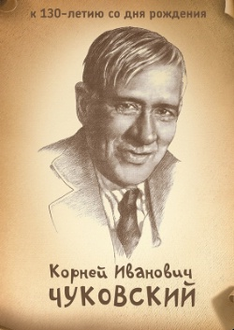
Корней Иванович Чуковский
Русский советский поэт, публицист, литературный критик, переводчик и литературовед, детский писатель, журналист.
По состоянию на 2015 год являлся самым издаваемым в России автором детской литературы: за год было выпущено 132 книги и брошюры тиражом 2,4105 млн экземпляров.

Slide 3
2см
этапы оформления края листа

Slide 4
Задание №1
Фон растяжка цвета.

Slide 5
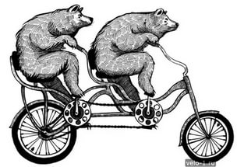
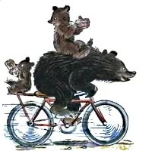
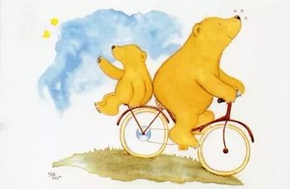
Задание №2
Ехали медведи
На велосипеде.

Slide 6
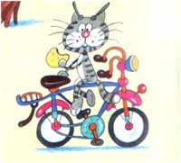
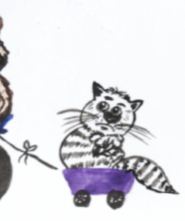
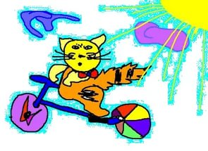
Задание №3
А за ними кот
Задом наперёд.

Slide 7
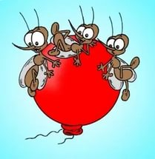
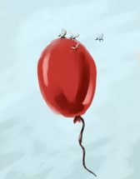
Задание №4
А за ним комарики
На воздушном шарике.

Slide 8
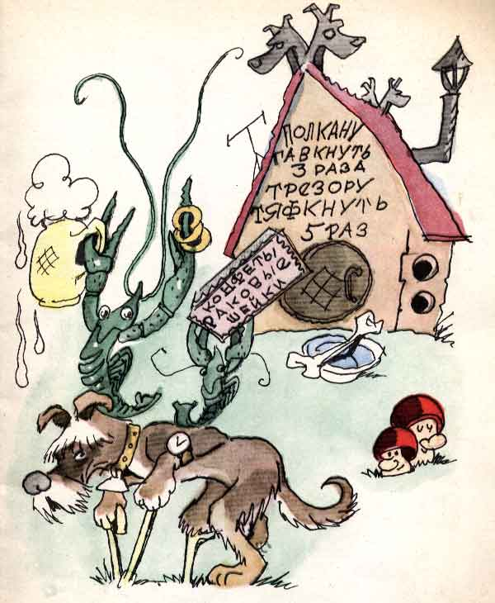
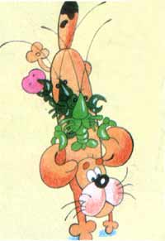
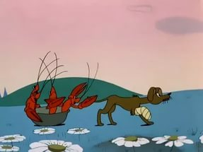
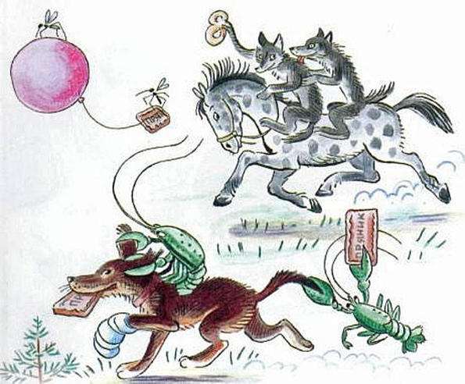
Задание №5
А за ними рака
На хромой собаке.

Slide 9
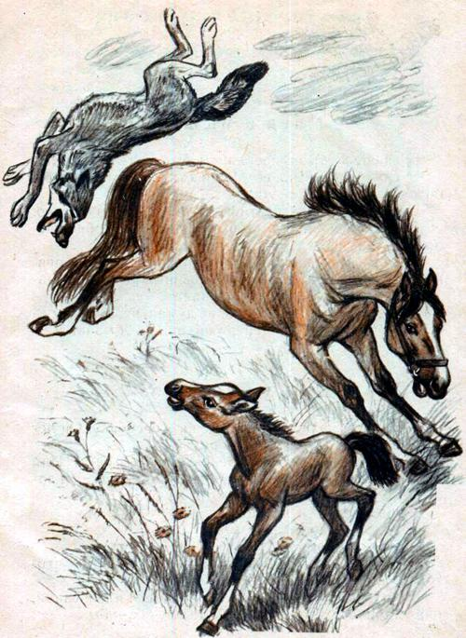
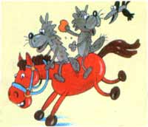
Задание №6
Волки на кобыле.

Slide 10
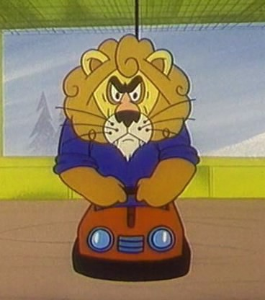
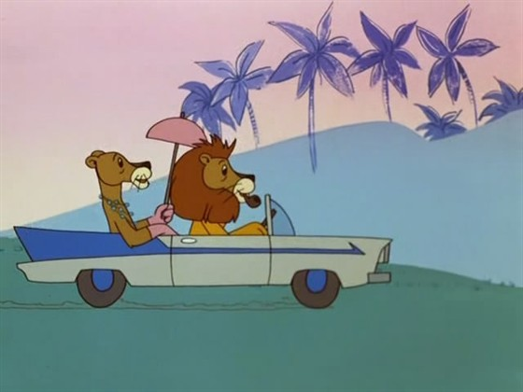
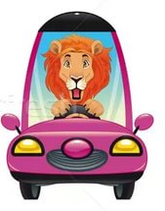
Задание №7
Львы в автомобиле.

Slide 11
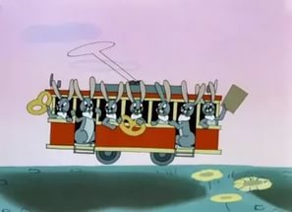
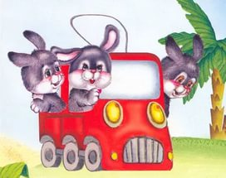
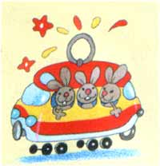
Задание №7
Зайчики в трамвайчике.

Slide 12
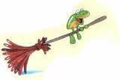
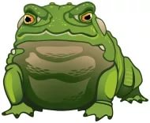
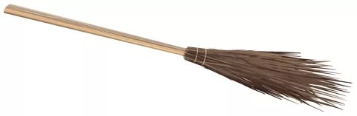
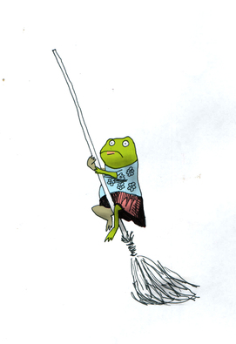
Задание №8
Жаба на метле.

Slide 13
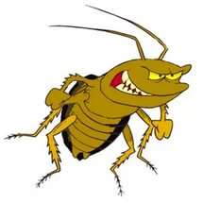
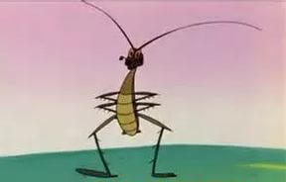
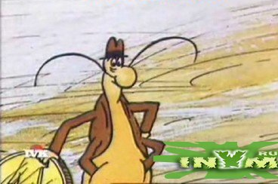
Задание №9
Рыжий и усатый Та-ра-кан!
Таракан, Таракан, Тараканище!

Slide 14
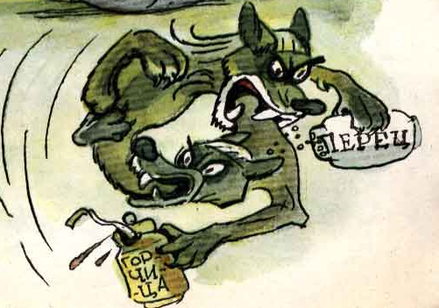
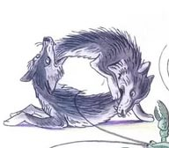
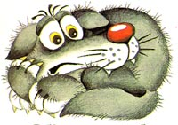
Задание №10
Волки от испуга
Скушали друг друга!

Slide 15
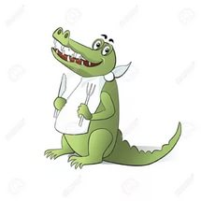
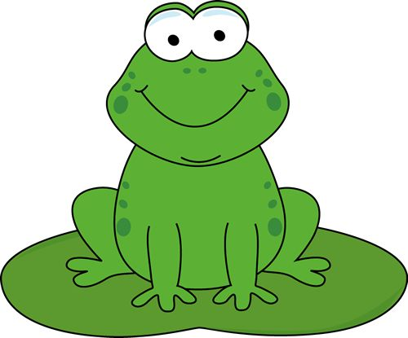

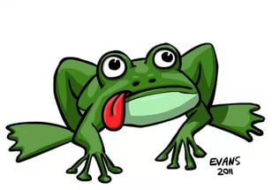
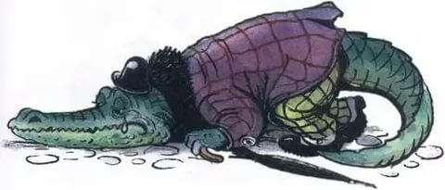
Задание №11
Бедный крокодил
Жабу проглотил!

Slide 16
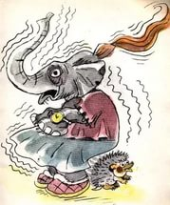
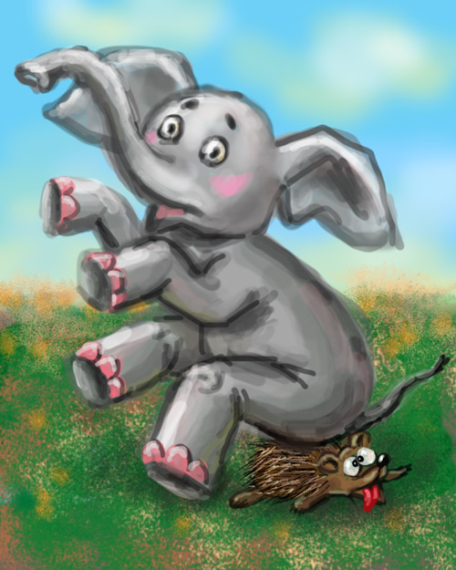
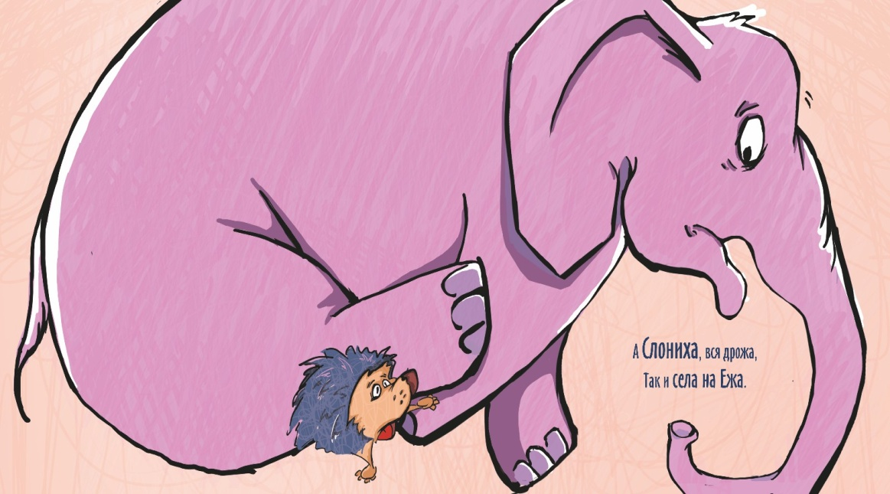
Задание №12
А слониха, вся дрожа,
Так и села на ежа!

